Slide 1
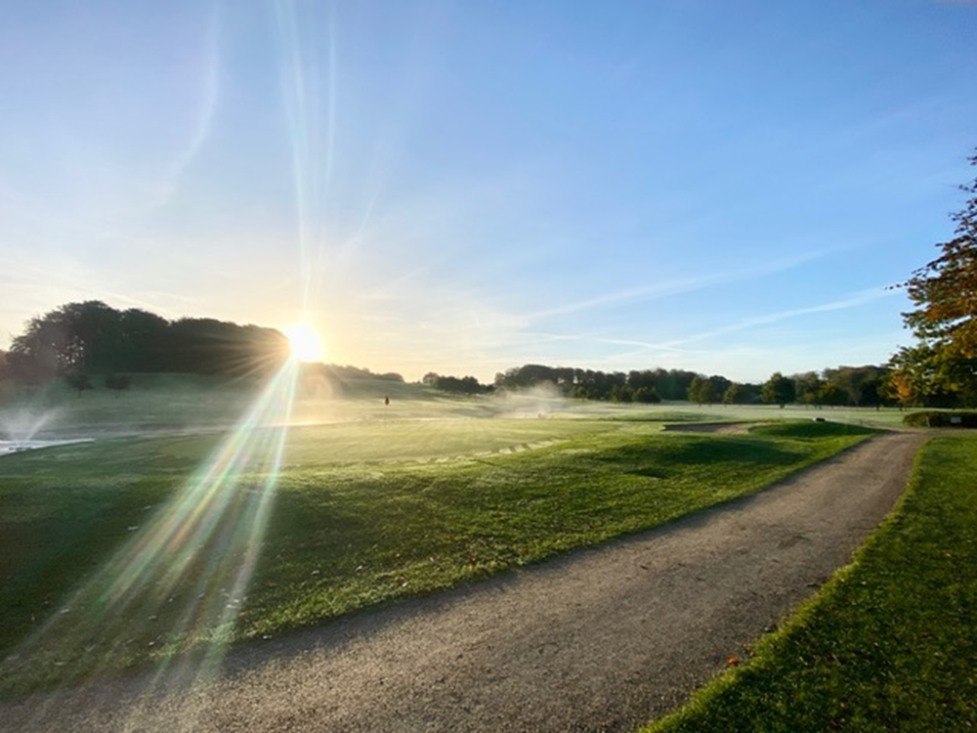

GENERALFORSAMLING
12. marts 2026
Notes:
Billedkilde: Microsoft 365-indholdsbibliotek Agenda-genren bruges ofte til planlægning og strukturering af møder eller begivenheder. En agenda sikrer, at deltagerne har en klar forventning til forløbet og emnerne, der skal behandles. Den fungerer som et effektivt styringsværktøj, der skaber fokus og fremmer produktivitet i diskussioner og beslutningsprocesser.

Slide 2

DAGSORDEN 1/2
Valg af dirigent
Beretning om klubbens virksomhed i det forløbne år ved formand Niels Peter Madsen
Fremlæggelse af regnskab til godkendelse
Forslag til budget 2026 og forslag til medlemskontingent for 2027
Forslag fra bestyrelsen
1) Ifm. bestyrelsens undersøgelser, og hvis der er en fornuftig forretningsplan for igangsætning af et ny Trackmanhus, ønskes generalforsamlingens godkendelse (jf. vedtægternes punkt 13, stk. 3) til optagelse af lån og pantsætning på mere end kr. 750.000
Notes:
Billedkilde: Microsoft 365-indholdsbibliotek Agenda-genren bruges ofte til planlægning og strukturering af møder eller begivenheder. En agenda sikrer, at deltagerne har en klar forventning til forløbet og emnerne, der skal behandles. Den fungerer som et effektivt styringsværktøj, der skaber fokus og fremmer produktivitet i diskussioner og beslutningsprocesser.

Slide 3
DAGSORDEN 2/2
Forslag fra medlemmerne
Valg af bestyrelsesmedlemmer
Kari Martinsen – modtager ikke genvalg
Niels Peter Purup Madsen – modtager genvalg
Ole Korsholm – modtager genvalg
Valg af suppleant
Valg af revisor
Eventuelt
Notes:
Billedkilde: Microsoft 365-indholdsbibliotek Agenda-genren bruges ofte til planlægning og strukturering af møder eller begivenheder. En agenda sikrer, at deltagerne har en klar forventning til forløbet og emnerne, der skal behandles. Den fungerer som et effektivt styringsværktøj, der skaber fokus og fremmer produktivitet i diskussioner og beslutningsprocesser.

Slide 4

VALG AF DIRIGENT
Bestyrelsen foreslår valg af
Advokat
Morten Bünemann Dalsgaard
Notes:
Billedkilde: Microsoft 365-indholdsbibliotek Agenda-genren bruges ofte til planlægning og strukturering af møder eller begivenheder. En agenda sikrer, at deltagerne har en klar forventning til forløbet og emnerne, der skal behandles. Den fungerer som et effektivt styringsværktøj, der skaber fokus og fremmer produktivitet i diskussioner og beslutningsprocesser.

Slide 5
BERETNING VED FORMANDEN
Notes:
Billedkilde: Microsoft 365-indholdsbibliotek Agenda-genren bruges ofte til planlægning og strukturering af møder eller begivenheder. En agenda sikrer, at deltagerne har en klar forventning til forløbet og emnerne, der skal behandles. Den fungerer som et effektivt styringsværktøj, der skaber fokus og fremmer produktivitet i diskussioner og beslutningsprocesser.

Slide 6
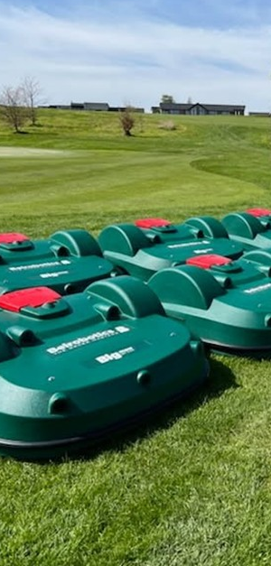
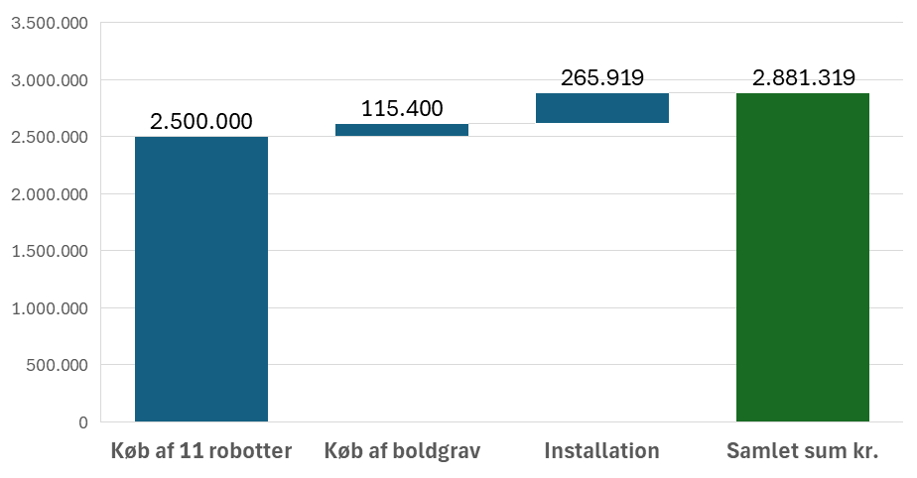
ROBOTTER 2025
Køb af 12 robotter
Notes:
Billedkilde: Microsoft 365-indholdsbibliotek Agenda-genren bruges ofte til planlægning og strukturering af møder eller begivenheder. En agenda sikrer, at deltagerne har en klar forventning til forløbet og emnerne, der skal behandles. Den fungerer som et effektivt styringsværktøj, der skaber fokus og fremmer produktivitet i diskussioner og beslutningsprocesser.

Slide 7

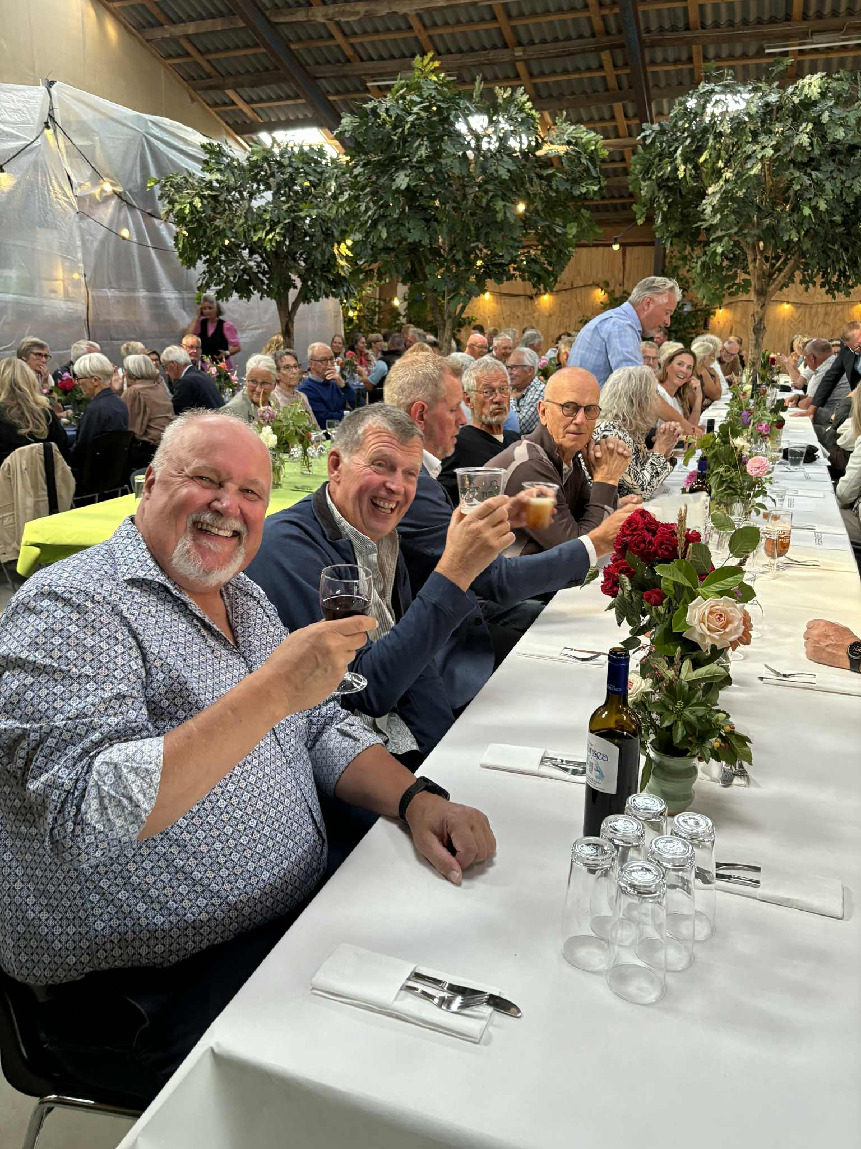
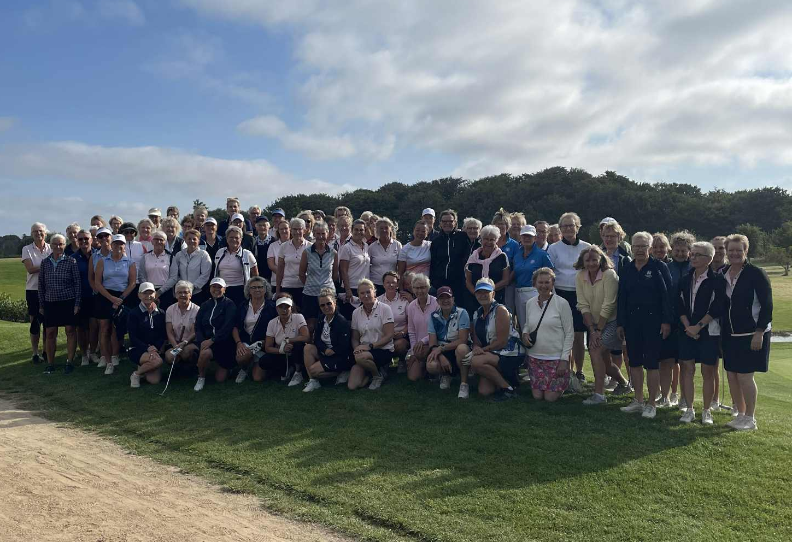
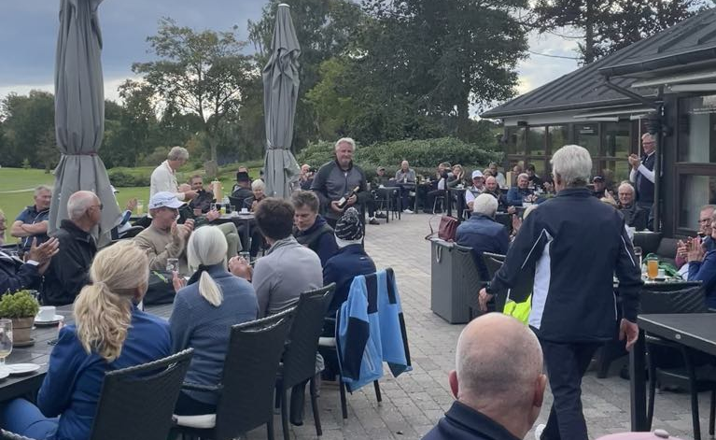
20 ÅRS JUBILÆUM
Notes:
Billedkilde: Microsoft 365-indholdsbibliotek Agenda-genren bruges ofte til planlægning og strukturering af møder eller begivenheder. En agenda sikrer, at deltagerne har en klar forventning til forløbet og emnerne, der skal behandles. Den fungerer som et effektivt styringsværktøj, der skaber fokus og fremmer produktivitet i diskussioner og beslutningsprocesser.

Slide 8
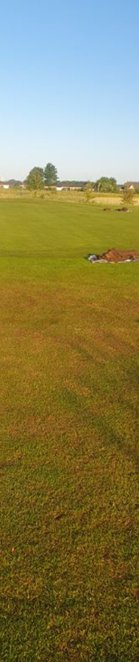



BANEUDVIKLING Udvikling i samspil mellem bestyrelse, chefgreenkeeper og frivillige Prioriteringer drøftes løbende i bestyrelsen
Visuel flot og naturpræget bane
Løbende udvikling og forbedring af fairways og teesteder
Fokus på jævne greens med ensartet hastighed
Notes:
Billedkilde: Microsoft 365-indholdsbibliotek Agenda-genren bruges ofte til planlægning og strukturering af møder eller begivenheder. En agenda sikrer, at deltagerne har en klar forventning til forløbet og emnerne, der skal behandles. Den fungerer som et effektivt styringsværktøj, der skaber fokus og fremmer produktivitet i diskussioner og beslutningsprocesser.

Slide 9

IGANGVÆRENDE PROJEKTER BESLUTTET ELLER DELVIST GENNEMFØRT
SØ & NATURPROJEKTER
Vedligeholdelse af søer (15/16)
Renovering af bæk og skrænt ved hul 8
Ansøgning til kommune: ny sø i dogleg hul 8
Vedligeholdelse af søer (9/18)
Notes:
Billedkilde: Microsoft 365-indholdsbibliotek Agenda-genren bruges ofte til planlægning og strukturering af møder eller begivenheder. En agenda sikrer, at deltagerne har en klar forventning til forløbet og emnerne, der skal behandles. Den fungerer som et effektivt styringsværktøj, der skaber fokus og fremmer produktivitet i diskussioner og beslutningsprocesser.

Slide 10
IGANGVÆRENDE PROJEKTER BESLUTTET ELLER DELVIST GENNEMFØRT
BUNKERE & TEESTEDER
Ombygning af bunkere hul 2 & 11 til græs
Forbedring af tee steder hul 17
Større teesteder på hul 5, 7 og 9
DIVERSE
Overgang til måtteløsning på driving range (tættest boldautomat)
Notes:
Billedkilde: Microsoft 365-indholdsbibliotek Agenda-genren bruges ofte til planlægning og strukturering af møder eller begivenheder. En agenda sikrer, at deltagerne har en klar forventning til forløbet og emnerne, der skal behandles. Den fungerer som et effektivt styringsværktøj, der skaber fokus og fremmer produktivitet i diskussioner og beslutningsprocesser.

Slide 11
FREMTIDIGE PROJEKTER PLANER OG MULIGHEDER PÅ LANG SIGT
📍 MELLEMSTORE PROJEKTER
Forbedring af vanding på udvalgte fairways og forgreens (hul 2, 7 og 13 er højeste prioritet)
Justering af backtee på hul 11
Kørevej ved hul 4 og 5 (kun aktuelt ved ekstern medfinansiering)
Kræver yderligere analyse og finansieringsafdækning inden beslutning
Notes:
Billedkilde: Microsoft 365-indholdsbibliotek Agenda-genren bruges ofte til planlægning og strukturering af møder eller begivenheder. En agenda sikrer, at deltagerne har en klar forventning til forløbet og emnerne, der skal behandles. Den fungerer som et effektivt styringsværktøj, der skaber fokus og fremmer produktivitet i diskussioner og beslutningsprocesser.

Slide 12

FREMTIDIGE PROJEKTER PLANER OG MULIGHEDER PÅ LANG SIGT
🔭 STØRRE FREMTIDSPROJEKTER
Flytning og opgradering af indspilsområdet
Udvikling af træningsfaciliteter, herunder Trackman-løsninger og evt. nyt Trackman-hus
Opgradering af korthulsbanen med nye huller, teesteder og bunker
Solcelleanlæg på greenkeepergården (revurderes i lyset af ændrede vilkår/afgifter)
Lys på bagni
Kræver yderligere analyse og finansieringsafdækning inden beslutning
Notes:
Billedkilde: Microsoft 365-indholdsbibliotek Agenda-genren bruges ofte til planlægning og strukturering af møder eller begivenheder. En agenda sikrer, at deltagerne har en klar forventning til forløbet og emnerne, der skal behandles. Den fungerer som et effektivt styringsværktøj, der skaber fokus og fremmer produktivitet i diskussioner og beslutningsprocesser.

Slide 13
MEDLEMS UDVIKLING
Notes:
Billedkilde: Microsoft 365-indholdsbibliotek Agenda-genren bruges ofte til planlægning og strukturering af møder eller begivenheder. En agenda sikrer, at deltagerne har en klar forventning til forløbet og emnerne, der skal behandles. Den fungerer som et effektivt styringsværktøj, der skaber fokus og fremmer produktivitet i diskussioner og beslutningsprocesser.

Slide 14
MEDLEMSUDVIKLING
Notes:
Billedkilde: Microsoft 365-indholdsbibliotek Agenda-genren bruges ofte til planlægning og strukturering af møder eller begivenheder. En agenda sikrer, at deltagerne har en klar forventning til forløbet og emnerne, der skal behandles. Den fungerer som et effektivt styringsværktøj, der skaber fokus og fremmer produktivitet i diskussioner og beslutningsprocesser.

Slide 15
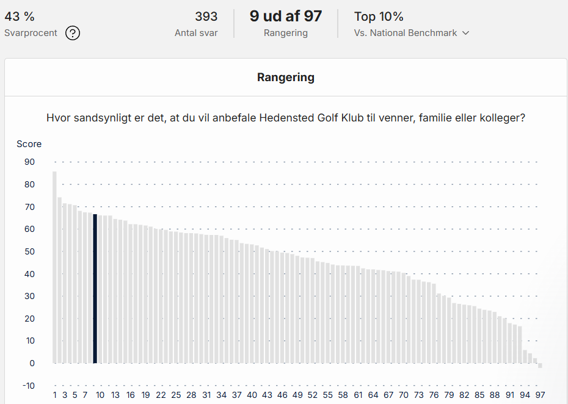

AMBASSADØR SCORE 2025
2022
2022
Notes:
Billedkilde: Microsoft 365-indholdsbibliotek Agenda-genren bruges ofte til planlægning og strukturering af møder eller begivenheder. En agenda sikrer, at deltagerne har en klar forventning til forløbet og emnerne, der skal behandles. Den fungerer som et effektivt styringsværktøj, der skaber fokus og fremmer produktivitet i diskussioner og beslutningsprocesser.

Slide 16
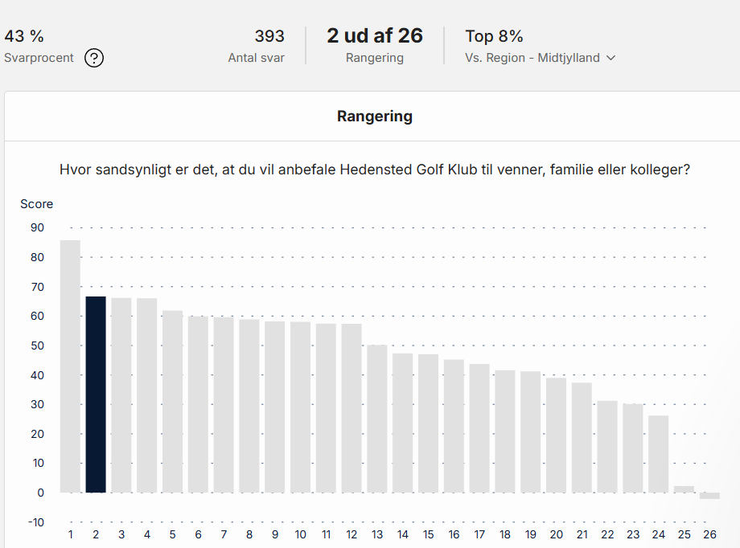

AMBASSADØR SCORE 2025
2022
Notes:
Billedkilde: Microsoft 365-indholdsbibliotek Agenda-genren bruges ofte til planlægning og strukturering af møder eller begivenheder. En agenda sikrer, at deltagerne har en klar forventning til forløbet og emnerne, der skal behandles. Den fungerer som et effektivt styringsværktøj, der skaber fokus og fremmer produktivitet i diskussioner og beslutningsprocesser.

Slide 17
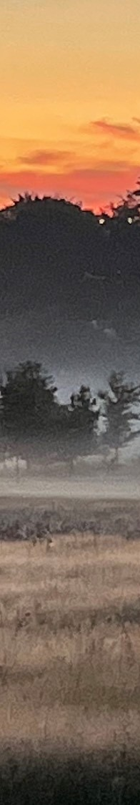
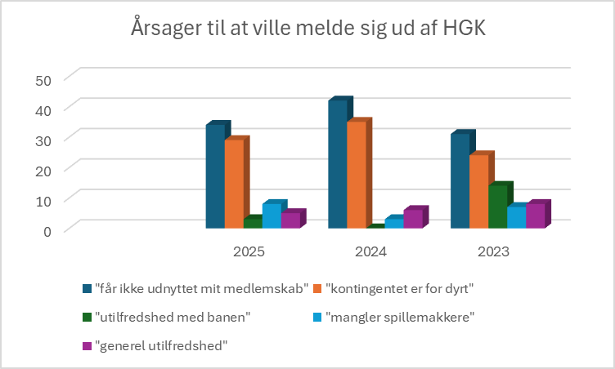
ÅRSAGER UDMELDINGER
Besvarelser fra ”golfspilleren i centrum”
Notes:
Billedkilde: Microsoft 365-indholdsbibliotek Agenda-genren bruges ofte til planlægning og strukturering af møder eller begivenheder. En agenda sikrer, at deltagerne har en klar forventning til forløbet og emnerne, der skal behandles. Den fungerer som et effektivt styringsværktøj, der skaber fokus og fremmer produktivitet i diskussioner og beslutningsprocesser.

Slide 18
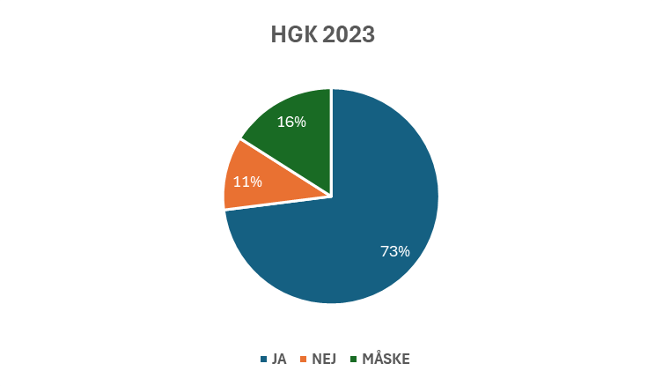
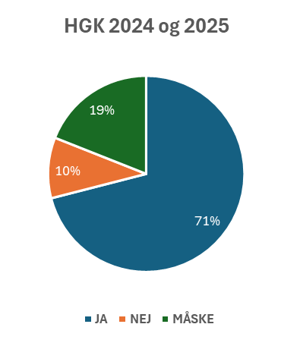
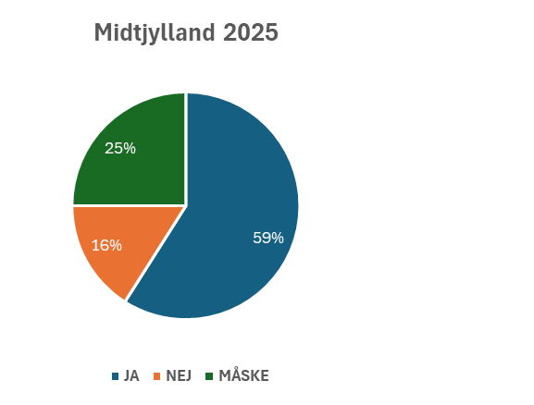
ER DU MEDLEM OM 2 ÅR?
Besvarelser fra ”golfspilleren i centrum”
366 besvarelser = 43% af de adspurgte
Notes:
Billedkilde: Microsoft 365-indholdsbibliotek Agenda-genren bruges ofte til planlægning og strukturering af møder eller begivenheder. En agenda sikrer, at deltagerne har en klar forventning til forløbet og emnerne, der skal behandles. Den fungerer som et effektivt styringsværktøj, der skaber fokus og fremmer produktivitet i diskussioner og beslutningsprocesser.

Slide 19
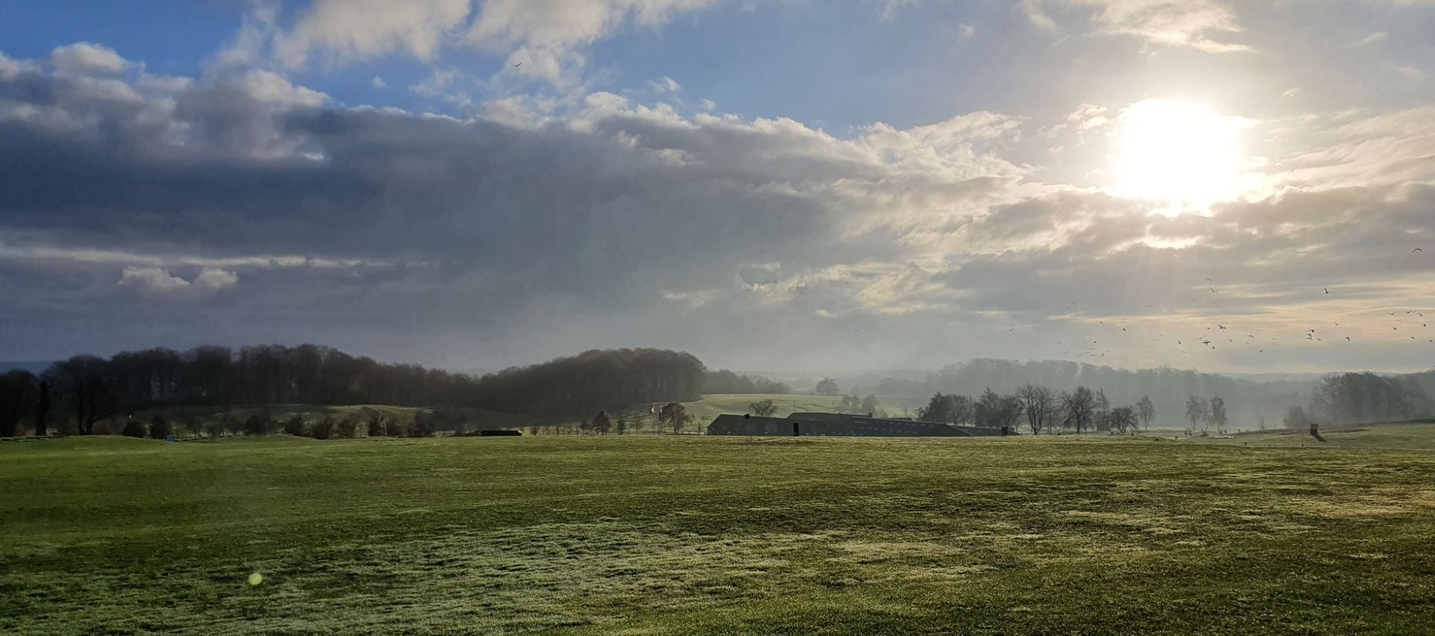
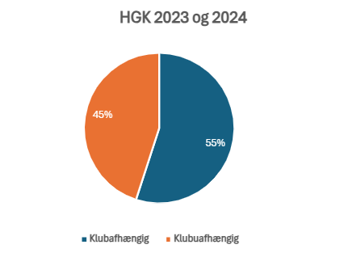
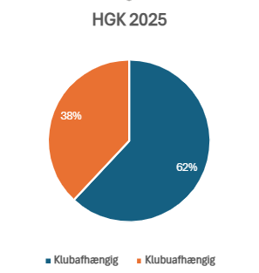
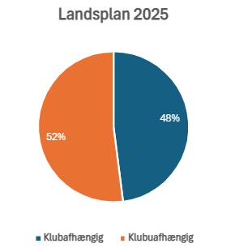
KLUBAFHÆNGIG /KLUBUAFHÆNGIG
Besvarelser fra ”golfspilleren i centrum”
Notes:
Billedkilde: Microsoft 365-indholdsbibliotek Agenda-genren bruges ofte til planlægning og strukturering af møder eller begivenheder. En agenda sikrer, at deltagerne har en klar forventning til forløbet og emnerne, der skal behandles. Den fungerer som et effektivt styringsværktøj, der skaber fokus og fremmer produktivitet i diskussioner og beslutningsprocesser.

Slide 20
PLAYERS FIRST HIGHLIGHTS MEDLEMMER
KATEGORI
HGK 2025
25 VS. 24
MIDTJYLLAND 25
HGK VS MJ
Priser/Produkter
81
-
80
+1
Ledelse/Information
85
+1
82
+3
Banen
86
+1
80
+6
Atmosfære
85
+1
80
+5
Pro
91
-
86
+5
Cafe
75
-
76
-1
Notes:
Billedkilde: Microsoft 365-indholdsbibliotek Agenda-genren bruges ofte til planlægning og strukturering af møder eller begivenheder. En agenda sikrer, at deltagerne har en klar forventning til forløbet og emnerne, der skal behandles. Den fungerer som et effektivt styringsværktøj, der skaber fokus og fremmer produktivitet i diskussioner og beslutningsprocesser.

Slide 21
PLAYERS FIRST HIGHLIGHTS GÆSTER
KATEGORI
HGK 2025
25 VS. 24
MIDTJYLLAND 25
HGK VS MJ
Anbefaling *
52
+1
41
+11
Banen
82
+1
79
+3
Priser
80
+1
77
+3
Atmosfære
88
-
86
+2
* hvor sandsynligt er det, at du anbefaler HGK?
Notes:
Billedkilde: Microsoft 365-indholdsbibliotek Agenda-genren bruges ofte til planlægning og strukturering af møder eller begivenheder. En agenda sikrer, at deltagerne har en klar forventning til forløbet og emnerne, der skal behandles. Den fungerer som et effektivt styringsværktøj, der skaber fokus og fremmer produktivitet i diskussioner og beslutningsprocesser.

Slide 22
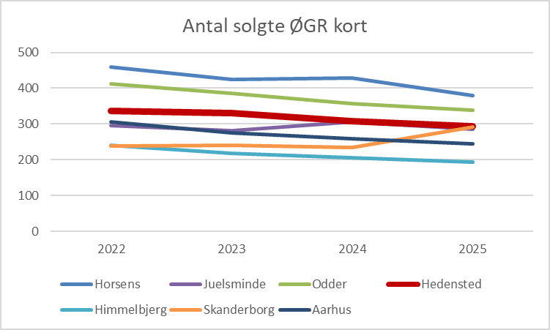
ØGR ANTAL SOLGTE KORT
2025
HGK 15 % af antal solgte kort
Total 2027 solgte kort
Notes:
Billedkilde: Microsoft 365-indholdsbibliotek Agenda-genren bruges ofte til planlægning og strukturering af møder eller begivenheder. En agenda sikrer, at deltagerne har en klar forventning til forløbet og emnerne, der skal behandles. Den fungerer som et effektivt styringsværktøj, der skaber fokus og fremmer produktivitet i diskussioner og beslutningsprocesser.

Slide 23
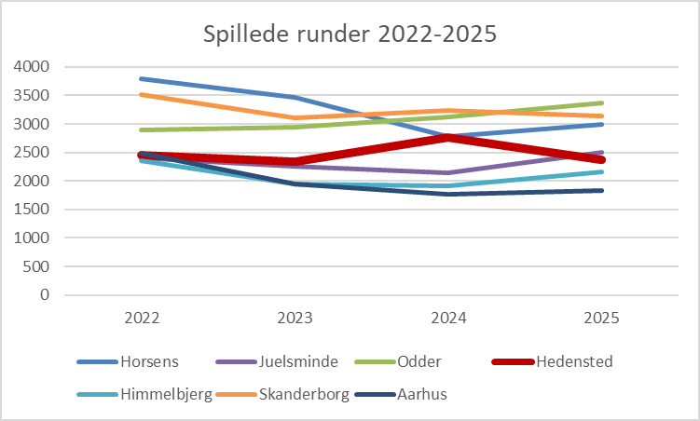
ØGR ANTAL SPILLEDE RUNDER
2025
HGK 15 % af antal solgte kort
HGK 13 % af antal spillede runder
Notes:
Billedkilde: Microsoft 365-indholdsbibliotek Agenda-genren bruges ofte til planlægning og strukturering af møder eller begivenheder. En agenda sikrer, at deltagerne har en klar forventning til forløbet og emnerne, der skal behandles. Den fungerer som et effektivt styringsværktøj, der skaber fokus og fremmer produktivitet i diskussioner og beslutningsprocesser.

Slide 24
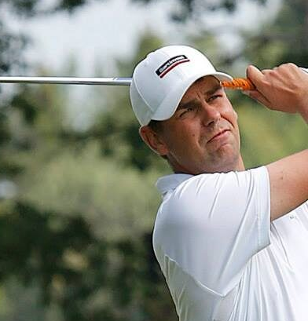
PRO
⭐ År efter år…
Notes:
Billedkilde: Microsoft 365-indholdsbibliotek Agenda-genren bruges ofte til planlægning og strukturering af møder eller begivenheder. En agenda sikrer, at deltagerne har en klar forventning til forløbet og emnerne, der skal behandles. Den fungerer som et effektivt styringsværktøj, der skaber fokus og fremmer produktivitet i diskussioner og beslutningsprocesser.

Slide 25
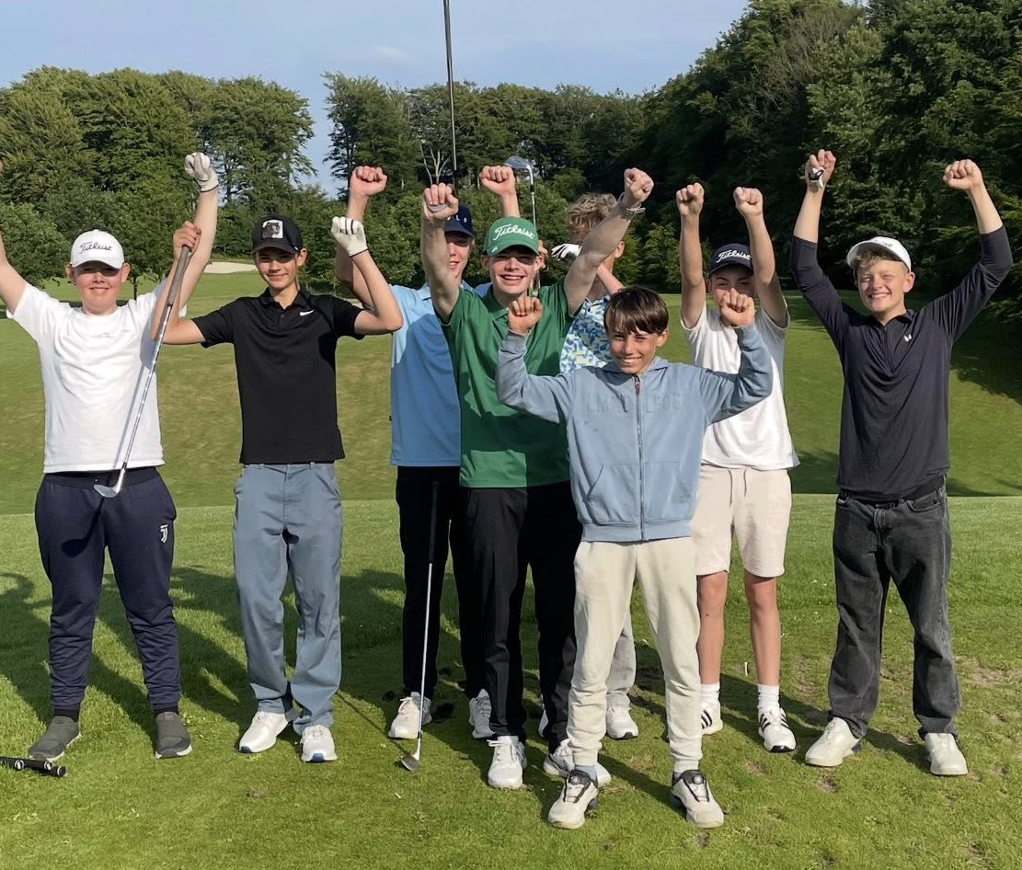
- JUNIORERNE LEVERER
SPORTSLIGE RESULTATER
Notes:
Billedkilde: Microsoft 365-indholdsbibliotek Agenda-genren bruges ofte til planlægning og strukturering af møder eller begivenheder. En agenda sikrer, at deltagerne har en klar forventning til forløbet og emnerne, der skal behandles. Den fungerer som et effektivt styringsværktøj, der skaber fokus og fremmer produktivitet i diskussioner og beslutningsprocesser.

Slide 26
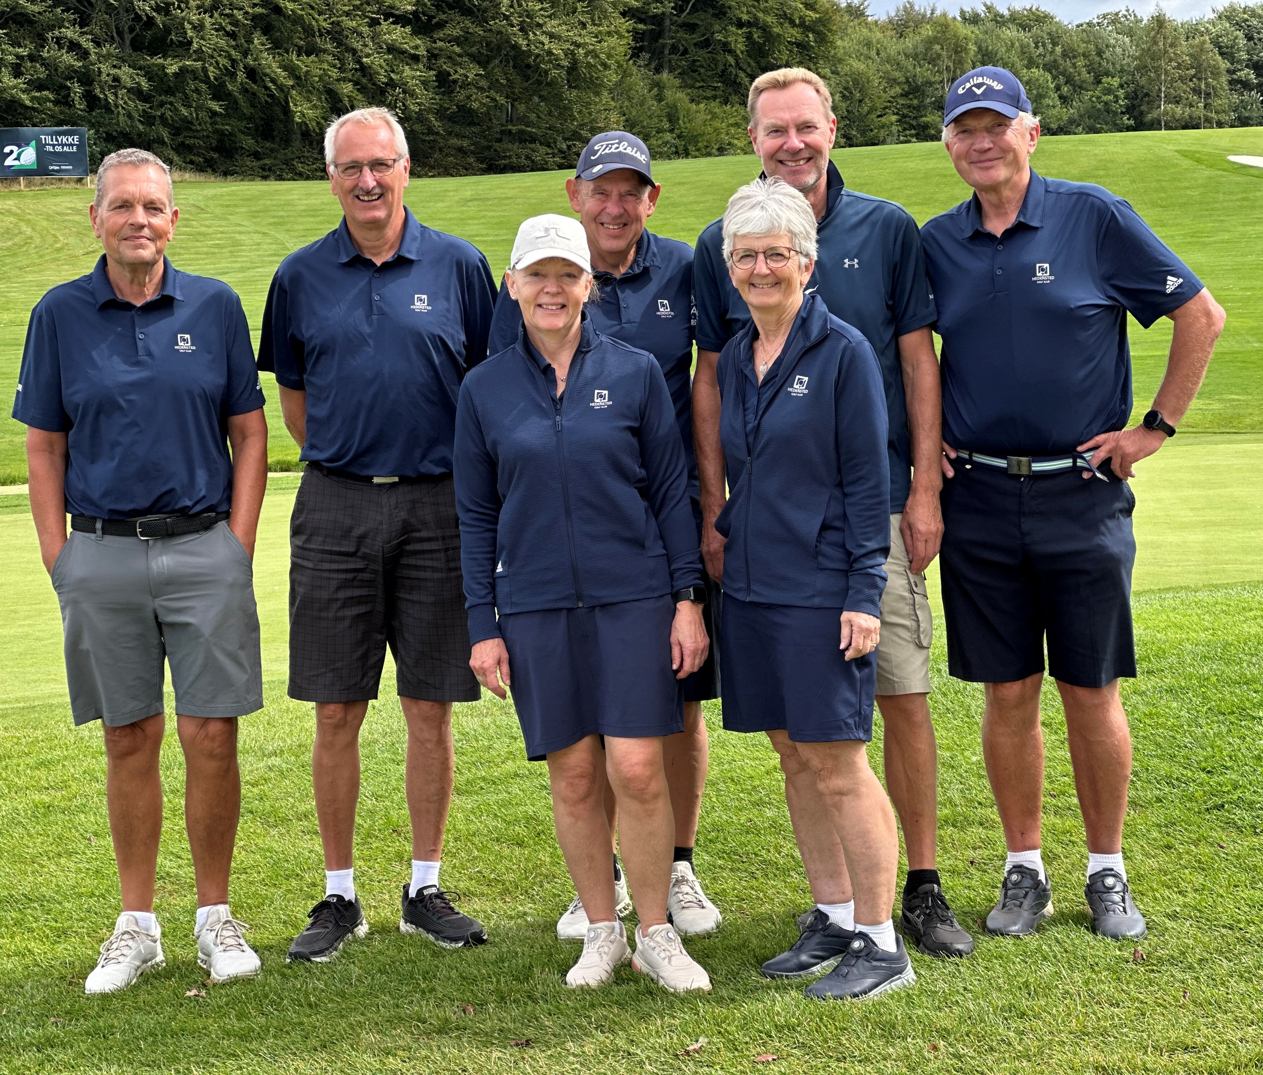
- VETERAN OPRYKNING
Notes:
Billedkilde: Microsoft 365-indholdsbibliotek Agenda-genren bruges ofte til planlægning og strukturering af møder eller begivenheder. En agenda sikrer, at deltagerne har en klar forventning til forløbet og emnerne, der skal behandles. Den fungerer som et effektivt styringsværktøj, der skaber fokus og fremmer produktivitet i diskussioner og beslutningsprocesser.

Slide 27

Tak til vores sponsorer!
Notes:
Billedkilde: Microsoft 365-indholdsbibliotek Agenda-genren bruges ofte til planlægning og strukturering af møder eller begivenheder. En agenda sikrer, at deltagerne har en klar forventning til forløbet og emnerne, der skal behandles. Den fungerer som et effektivt styringsværktøj, der skaber fokus og fremmer produktivitet i diskussioner og beslutningsprocesser.

Slide 28
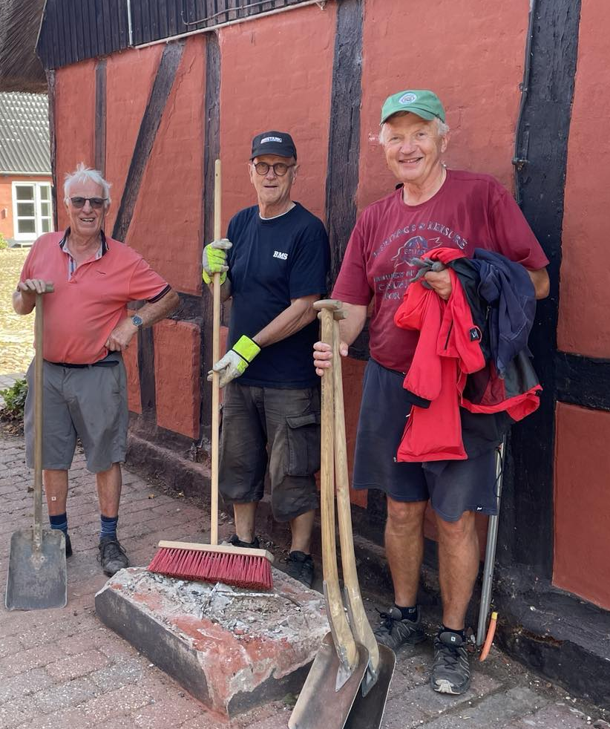
OG TIL DE FRIVILLIGE
TAK TIL JER DER GØR DET HELE MULIGT!
Notes:
Billedkilde: Microsoft 365-indholdsbibliotek Agenda-genren bruges ofte til planlægning og strukturering af møder eller begivenheder. En agenda sikrer, at deltagerne har en klar forventning til forløbet og emnerne, der skal behandles. Den fungerer som et effektivt styringsværktøj, der skaber fokus og fremmer produktivitet i diskussioner og beslutningsprocesser.

Slide 29
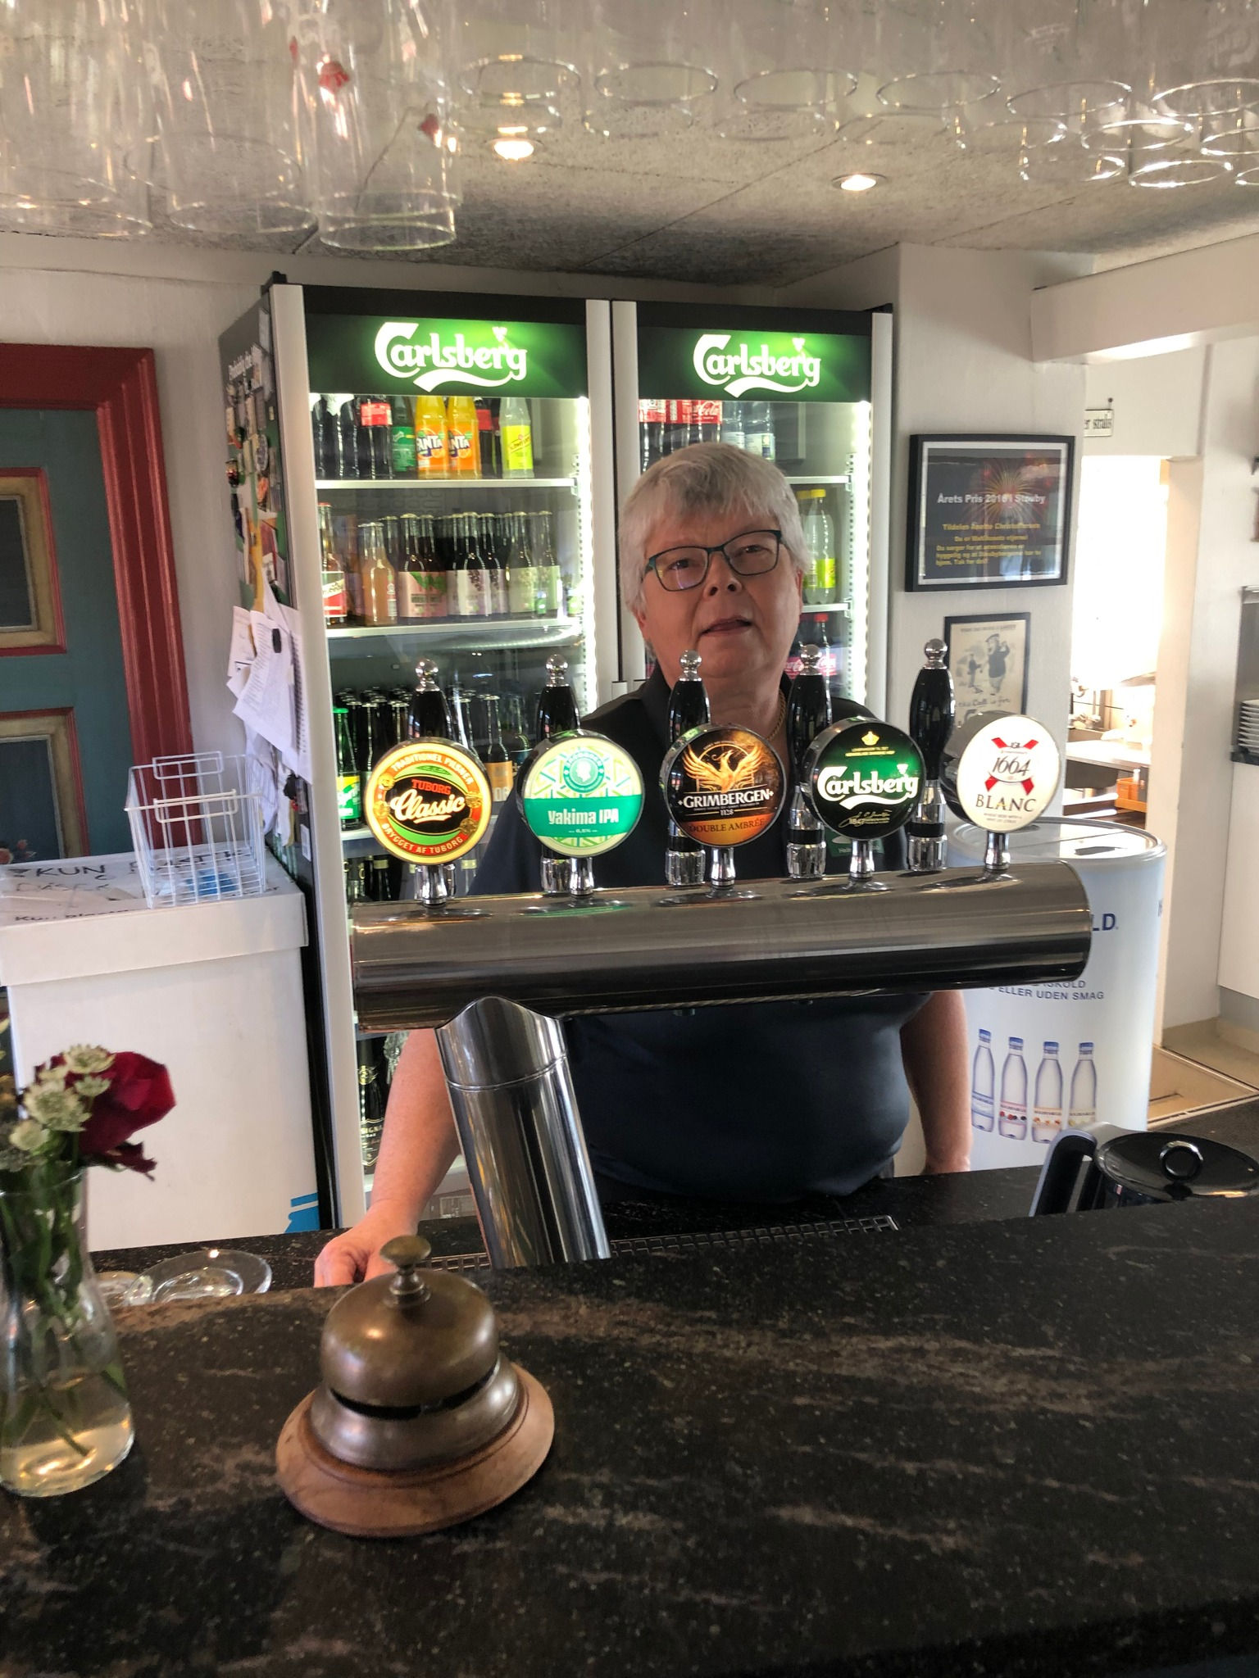

SHOP & CAFE
Notes:
Billedkilde: Microsoft 365-indholdsbibliotek Agenda-genren bruges ofte til planlægning og strukturering af møder eller begivenheder. En agenda sikrer, at deltagerne har en klar forventning til forløbet og emnerne, der skal behandles. Den fungerer som et effektivt styringsværktøj, der skaber fokus og fremmer produktivitet i diskussioner og beslutningsprocesser.

Slide 30
MOMSREFUSION
- forudsat at 101 medlemmer accepterer at give en gave på minimum 200 kr. til klubben.
MobilPay nr. 29118
Husk at angive personnummer – alle 10 cifre
I 2025 fik vi på grund af jer 150.000 kr. tilbage i moms og i 2024 var beløbet 163.000 kr.
Notes:
Billedkilde: Microsoft 365-indholdsbibliotek Agenda-genren bruges ofte til planlægning og strukturering af møder eller begivenheder. En agenda sikrer, at deltagerne har en klar forventning til forløbet og emnerne, der skal behandles. Den fungerer som et effektivt styringsværktøj, der skaber fokus og fremmer produktivitet i diskussioner og beslutningsprocesser.

Slide 31
REGNSKAB
Notes:
Billedkilde: Microsoft 365-indholdsbibliotek Agenda-genren bruges ofte til planlægning og strukturering af møder eller begivenheder. En agenda sikrer, at deltagerne har en klar forventning til forløbet og emnerne, der skal behandles. Den fungerer som et effektivt styringsværktøj, der skaber fokus og fremmer produktivitet i diskussioner og beslutningsprocesser.

Slide 32
REGNSKAB 2025 KONTRA 2024
INDTÆGTER | REGNSKAB 2025 | REGNSKAB 2024 | Afvigelse
Medlemskontingent | 6.080 | 6.100 | -20
Greenfee | 1.562 | 1.450 | 112
Sponsorindtægter | 537 | 410 | 127
Lejeindtægt buggy + driving r | 322 | 236 | 86
Lejeindtægt boliger | 72 | 116 | -44
Lejeindtægt cafe | 105 | 87 | 18
Tilskud kommunen/legater | 28 | 17 | 11
Matchfee/træning | -28 | 8 | -36
Trackman | 175 | 157 | 18
Jubilæum | 65 | 0 | 65
INDTÆGTER I ALT | 8.918 | 8.581 | 337
Notes:
Billedkilde: Microsoft 365-indholdsbibliotek Agenda-genren bruges ofte til planlægning og strukturering af møder eller begivenheder. En agenda sikrer, at deltagerne har en klar forventning til forløbet og emnerne, der skal behandles. Den fungerer som et effektivt styringsværktøj, der skaber fokus og fremmer produktivitet i diskussioner og beslutningsprocesser.

Slide 33
UDGIFTER/RESULTAT | 2025 | 2024 | Afvigelse
Banedrift | 4.149 | 3.608 | -541
Ejendom/klubhusdrift i alt | 1.011 | 746 | -265
Kontingent DGU | 202 | 187 | -15
Administration/sekr. i alt | 2.067 | 1.948 | -119
Sportslige aktiviteter | 112 | 66 | -46
Markedsføring | 51 | 40 | -11
UDGIFTER I ALT | 7.592 | 6.595 | -997
Ydelse leasing | 754 | 786 | 32
Resultat f. rente og afskrivninger | 572 | 1.200 | -628
Afskrivninger inv. og maskiner | 351 | 45 | -306
Afdrag lån = byg. Afskrivning | 391 | 394 | 3
Rente og bidrag | 330 | 386 | 56
RESULTAT | -500 | 375 | -875
Ekstraordinære | 149 | 163 | -14
Indskud medlemmer |  | 0 | 0
Hensættelser | 525 | -350 | 875
Driftsresultat | 174 | 188 | -14
Notes:
Billedkilde: Microsoft 365-indholdsbibliotek Agenda-genren bruges ofte til planlægning og strukturering af møder eller begivenheder. En agenda sikrer, at deltagerne har en klar forventning til forløbet og emnerne, der skal behandles. Den fungerer som et effektivt styringsværktøj, der skaber fokus og fremmer produktivitet i diskussioner og beslutningsprocesser.

Slide 34
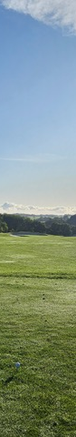
BALANCE 31/12 2025
AKTIVER | 2025 | 2024
Ejendomme | 7.067 | 7.459
Baneanlæg | 10.728 | 10.759
Maskiner | 2.525 | 92
Tilgodehavender | 71 | 472
Likvide midler | 958 | 1.055
Aktiver i alt | 21.349 | 19.837
PASSIVER | 2025 | 2024
Egenkapital i alt | 7.980 | 7.806
Hensættelser | 100 | 625
Lån Hedensted GolfKlub A/S | 1.180 | 1.180
Prioritetsgæld Nykredit | 8.692 | 9.096
Lån Trackman | 1.760 | 0
Kortfristet gæld | 1.137 | 1.130
Passiver i alt | 21.349 | 19.837
Notes:
Billedkilde: Microsoft 365-indholdsbibliotek Agenda-genren bruges ofte til planlægning og strukturering af møder eller begivenheder. En agenda sikrer, at deltagerne har en klar forventning til forløbet og emnerne, der skal behandles. Den fungerer som et effektivt styringsværktøj, der skaber fokus og fremmer produktivitet i diskussioner og beslutningsprocesser.

Slide 35
BUDGET 2026
INDTÆGTER | Regnskab 2025 | Budget 2026 | Afvigelse
Medlemskontingent | 6.080 | 6.242 | 162
Greenfee | 1.562 | 1.610 | 48
Sponsorindtægter | 537 | 500 | -37
Lejeindtægt elbiler + driving range | 322 | 251 | -71
Lejeindtægt boliger | 72 | 93 | 21
Lejeindtægt cafe | 105 | 101 | -4
Tilskud kommunen/legater | 28 | 55 | 27
Matchfee/træning | -28 | 97 | 125
Trackman | 175 | 169 | -6
Jubilæum | 65 | 0 | -65
INDTÆGTER I ALT | 8.918 | 9.118 | 200
Notes:
Billedkilde: Microsoft 365-indholdsbibliotek Agenda-genren bruges ofte til planlægning og strukturering af møder eller begivenheder. En agenda sikrer, at deltagerne har en klar forventning til forløbet og emnerne, der skal behandles. Den fungerer som et effektivt styringsværktøj, der skaber fokus og fremmer produktivitet i diskussioner og beslutningsprocesser.

Slide 36
UDGIFTER/RESULTAT | Regnskab 2025 | Budget 2026 | Afvigelse
Banedrift | 4.149 | 3.873 | 276
Ejendom/klubhusdrift i alt | 1.011 | 611 | 400
Kontingent DGU | 202 | 210 | -8
Administration/sekr. i alt | 2.067 | 2.032 | 35
Sportslige aktiviteter | 112 | 108 | 4
Markedsføring | 51 | 41 | 10
UDGIFTER I ALT | 7592 | 6.875 | -717
Ydelse leasing | 754 | 870 | -116
Resultat f. rente og afskrivninger | 572 | 1.373 | -801
Afskrivninger inv. og maskiner | 351 | 488 | 137
Afdrag lån = byg. Afskrivning | 391 | 400 | 9
Rente og bidrag | 330 | 331 | 1
RESULTAT | -500 | 154 | -654
Ekstraordinære | 149 | 0 | 149
Indskud medlemmer | 0 | 0 | 0
Hensættelse | 0 | 0 | 0
Driftsresultat | -351 | 154 | -505
Notes:
Billedkilde: Microsoft 365-indholdsbibliotek Agenda-genren bruges ofte til planlægning og strukturering af møder eller begivenheder. En agenda sikrer, at deltagerne har en klar forventning til forløbet og emnerne, der skal behandles. Den fungerer som et effektivt styringsværktøj, der skaber fokus og fremmer produktivitet i diskussioner og beslutningsprocesser.

Slide 37
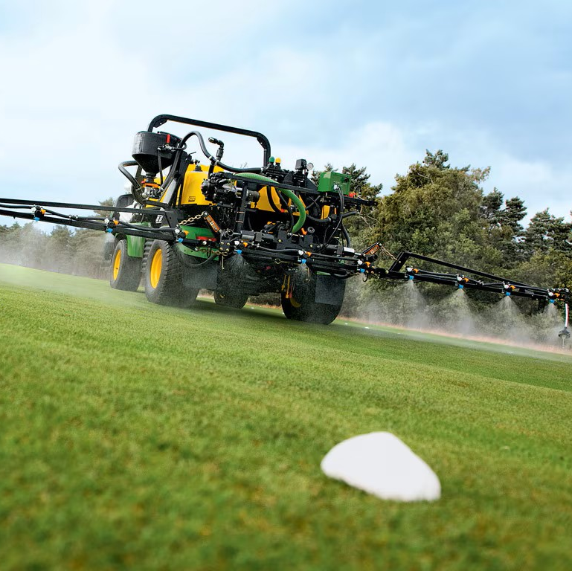
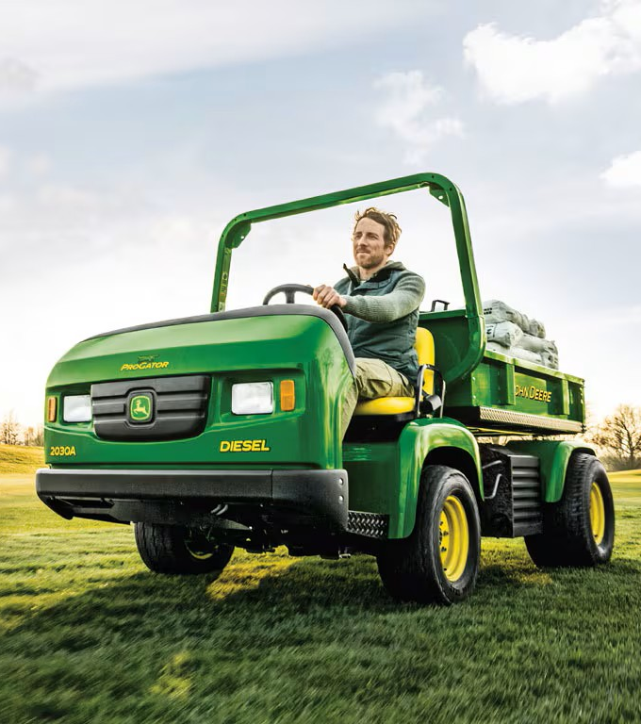
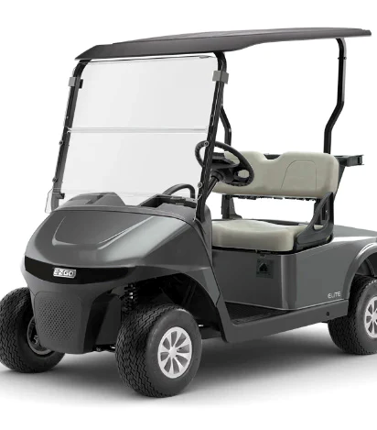
Notes:
Billedkilde: Microsoft 365-indholdsbibliotek Agenda-genren bruges ofte til planlægning og strukturering af møder eller begivenheder. En agenda sikrer, at deltagerne har en klar forventning til forløbet og emnerne, der skal behandles. Den fungerer som et effektivt styringsværktøj, der skaber fokus og fremmer produktivitet i diskussioner og beslutningsprocesser.

Slide 38
KONTINGENTFORSLAG
Medlemskab | 2026 | +2% | Forslag 2027
Flex | 2.150 | 2.193 | 2.200
Hverdagsmedlem | 5.625 | 5.738 | 5.750
Junior Plus | 2.500 | 2.550 | 2.550
Junior uden banetilladelse | 1.650 | 1.683 | 1.700
Korthulsbane uden indskud år | 4.575 | 4.667 | 4.675
Korthulsbane med indskud | 4.075 | 4.157 | 4.150
Legegolfer | 425 | 434 | 450
Long Distance | 4.200 | 4.284 | 4.300
Passiv | 1.075 | 1.097 | 1.100
Senior med indskud år | 7.700 | 7.854 | 7.850
Senior uden indskud | 8.300 | 8.466 | 8.450
Yngling år | 2.750 | 2.805 | 2.800
Notes:
Billedkilde: Microsoft 365-indholdsbibliotek Agenda-genren bruges ofte til planlægning og strukturering af møder eller begivenheder. En agenda sikrer, at deltagerne har en klar forventning til forløbet og emnerne, der skal behandles. Den fungerer som et effektivt styringsværktøj, der skaber fokus og fremmer produktivitet i diskussioner og beslutningsprocesser.

Slide 39
FORSLAG FRA BESTYRELSEN
1. Ifm. bestyrelsens undersøgelser, og hvis der er en fornuftig forretningsplan for igangsætning af et nyt ”Trackmanhus”, ønskes generalforsamlingens godkendelse (jf. vedtægternes punkt 13, stk. 3) til optagelse af lån og pantsætning på mere end kr. 750.000
Notes:
Billedkilde: Microsoft 365-indholdsbibliotek Agenda-genren bruges ofte til planlægning og strukturering af møder eller begivenheder. En agenda sikrer, at deltagerne har en klar forventning til forløbet og emnerne, der skal behandles. Den fungerer som et effektivt styringsværktøj, der skaber fokus og fremmer produktivitet i diskussioner og beslutningsprocesser.

Slide 40
FORSLAG FRA MEDLEMMER
Ingen forslag indkommet
Notes:
Billedkilde: Microsoft 365-indholdsbibliotek Agenda-genren bruges ofte til planlægning og strukturering af møder eller begivenheder. En agenda sikrer, at deltagerne har en klar forventning til forløbet og emnerne, der skal behandles. Den fungerer som et effektivt styringsværktøj, der skaber fokus og fremmer produktivitet i diskussioner og beslutningsprocesser.

Slide 41
VALG TIL BESTYRELSE
Kari Martinsen – modtager ikke genvalg
Niels Peter Purup Madsen – modtager genvalg
Ole Korsholm – modtager genvalg
Notes:
Billedkilde: Microsoft 365-indholdsbibliotek Agenda-genren bruges ofte til planlægning og strukturering af møder eller begivenheder. En agenda sikrer, at deltagerne har en klar forventning til forløbet og emnerne, der skal behandles. Den fungerer som et effektivt styringsværktøj, der skaber fokus og fremmer produktivitet i diskussioner og beslutningsprocesser.

Slide 42
VALG AF SUPPLEANT
Notes:
Billedkilde: Microsoft 365-indholdsbibliotek Agenda-genren bruges ofte til planlægning og strukturering af møder eller begivenheder. En agenda sikrer, at deltagerne har en klar forventning til forløbet og emnerne, der skal behandles. Den fungerer som et effektivt styringsværktøj, der skaber fokus og fremmer produktivitet i diskussioner og beslutningsprocesser.

Slide 43
VALG AF EKSTERN REVISOR
Notes:
Billedkilde: Microsoft 365-indholdsbibliotek Agenda-genren bruges ofte til planlægning og strukturering af møder eller begivenheder. En agenda sikrer, at deltagerne har en klar forventning til forløbet og emnerne, der skal behandles. Den fungerer som et effektivt styringsværktøj, der skaber fokus og fremmer produktivitet i diskussioner og beslutningsprocesser.

Slide 44
EVENTUELT
Notes:
Billedkilde: Microsoft 365-indholdsbibliotek Agenda-genren bruges ofte til planlægning og strukturering af møder eller begivenheder. En agenda sikrer, at deltagerne har en klar forventning til forløbet og emnerne, der skal behandles. Den fungerer som et effektivt styringsværktøj, der skaber fokus og fremmer produktivitet i diskussioner og beslutningsprocesser.

Slide 45
TAK FOR I AFTEN
TAK FOR I AFTEN
Notes:
Billedkilde: Microsoft 365-indholdsbibliotek Agenda-genren bruges ofte til planlægning og strukturering af møder eller begivenheder. En agenda sikrer, at deltagerne har en klar forventning til forløbet og emnerne, der skal behandles. Den fungerer som et effektivt styringsværktøj, der skaber fokus og fremmer produktivitet i diskussioner og beslutningsprocesser.

